Slide 1
Условни конструкции и цикли
Управление на кода.
Циклично повторение

Slide 2
Конструкция IF..ELSE..
if условието приема променлива от тип Boolean или операция, която връща Boolean (сравняване, логически операции)
Ако условието върне положителен (true) резултат се изпълнява if блокът
Ако условието върне негативен (false) резултат се изпълнява else блокът
Else блокът не е задължителен
Възможно е проверяването на няколко отделни условия чрез конструкция
if .. еlse if .. еlse if .. else

Slide 3
Конструкция IF
if (булев израз)
{
тяло на условната конструкция
}
Значимост на къдравите скоби

Slide 4
Конструкция IF..ELSE..
if (булев израз)
{
тяло на условната конструкция
}
else
{
тяло на else-конструкцията
}

Slide 5
Конструкция IF..ELSE IF..ELSE
if (булев израз)
{
тяло на условната конструкция
}
else if (булев израз)
{
тяло на else if-конструкцията
}
else
{
тяло на else-конструкцията
}

Slide 6
Вложени конструкции IF
if (булев израз)
{
if (булев израз)
{
тяло на вложената конструкция
}
}

Slide 7
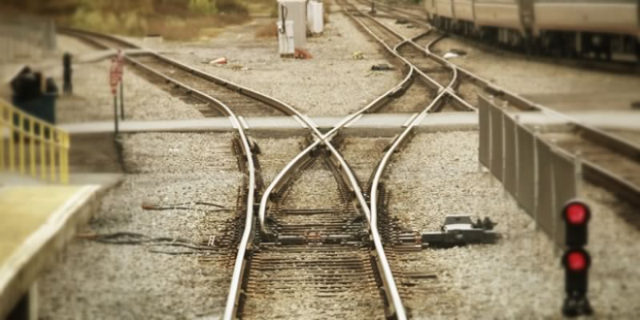
Демо на всичките конструкции IF

Slide 8
Задача
Направете програма, която чете едно цяло число от конзолата. Ако числото е в интервала от 1 до 5, нека да изписва дали е четно или нечетно. Ако е в интервала от 6 до 15, нека да извежда дали се дели на 3 без остатък. Ако не попада в споменатите интервали, то нека да ни казва дали е положително, отрицателно или нула.

Slide 9
Конструкция SWICH
Конструкцията се изпълнява върху променлива и проверява стойността
Всяка една отделна стойност се проверява с case
Случаят по подразбиране се означава с default
Подобна на if .. else if .. else if .. else конструкцията
Всяка switch конструкция може да се сведе до if .. else if .. else if .. else такава, но не всяка if .. else if .. else if .. else конструкция може да се сведе до switch такава

Slide 10
Конструкция SWICH
switch(целочислен селектор)
{
case стоиност-1: конструкция; break;
case стоиност-2: конструкция; break;
case стоиност-3: конструкция; break;
…
default: конструкция;
}

Slide 11
Използване на множество етикети
switch(целочислен селектор)
{
case стоиност-1:
case стоиност-2:
case стоиност-3: конструкция; break;
case стоиност-4
case стоиност-5: конструкция; break;
}

Slide 12
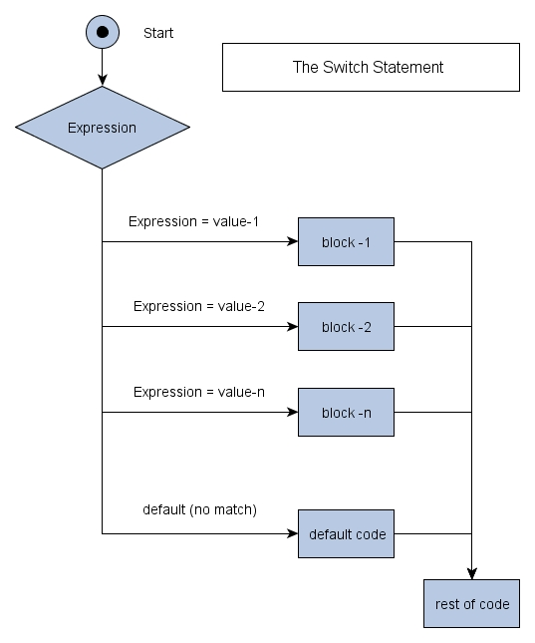
Демо на конструкцията SWICH

Slide 13
Цикли
Циклите повтарят даден блок от код
Едно завъртане на цикъл се нарича итерация
Циклите се изпълняват докато условите на цикъла е вярно
Помагат за пресмятана и изчерпване
Цикли които се повтарят безкрайно пораждат грешка

Slide 14
Цикълът WHILE () {…}
Повтаря се блок от код докато определено условие е изпълнено
Ако тялото на цикъла съдържа едно условие – скоби не са задължителни
Препоръчително е винаги да се поставят скоби

Slide 15
Цикълът WHILE () {…}
while (булев израз)
{
тяло на цикъла
}

Slide 16

Демо на цикъла WHILE () {…}

Slide 17
Цикълът DO {…} WHILE ()
Подобен на цъкъла while
Условието на цикъла се проверява след всяка итерация
Цикълът винаги се изпълнява поне веднъж

Slide 18
Цикълът DO {…} WHILE ()
do
{
тяло на цикъла
} while (булев израз)

Slide 19
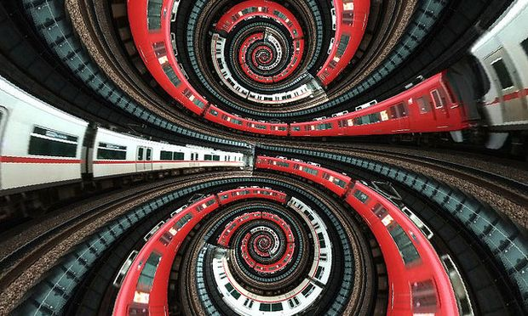
Демо на цикъла DO {…} WHILE ()

Slide 20
Цикълът FOR () {…}
Цикълът for се състои от 4 части:
Инициализация; //не е задължителна
Проверка на условието //не е задължителна
Помяна //не е задължителна
Тяло на цикълът // задължителна

Slide 21
Цикълът FOR () {…}
for (initialization; check; incrementation)
{
тяло на цикъла
}

Slide 22
Вложени цикли
for (initialization; check; incrementation)
{
for (initialization; check; incrementation)
{
тяло на вложения цикъл
}
}

Slide 23

Цикълът FOR () {…}

Slide 24
Прекъсване на изпълнението с оператора BREAK
Оператор BREAK прекъсва изпълнението независимо от условието на цикъла
Важи за всички типове цикли
Кодът в цикъла след break не се изпълнява
Използвайте break само когато се налага

Slide 25

Демо на оператора BREAK

Slide 26
Операторът CONTINUE
Предизвиква нова итерация
Кода под цикълът не се изпълнява
За разлика от оператора break при continue цикълът продължава да се изпълнява

Slide 27

Демо на оператора CONTINUE

Slide 28
Задача
Направете програма, която извежда на конзолата всички числа от 1 до 100 които се делят или на 7 или на 11 без остатък.
Решете задачата по 3 различни начина съответно с трите цикли от лекцията

Slide 29

Въпроси

Slide 30
Задачи за домашна работа
Напишете програма която взема дадена цифра (0-9) и я изписва с дума (на англ. език)
Напишете програма, която изчислява бонус точки на база резултат от игра. Потребителят трябва да въведе своите точни в интервалa[1;9]. Ако точките са в интервала [1;3] Умножете ги по 5. Ако точките са в интервала [4;6] Умножете ги по 10. Ако точките са в интервала [7;9] Умножете ги по 50. Резултатът изведете на екрана.
Класическото тесте карти се състои от 13 различни вида карти съответно 2, 3, 4, 5, 6, 7, 8, 9, 10, J, Q, K and A. Направете програма която приема от конзолата 1 символ и принтира "Валидна карта" ако символът представлява валидна карта и съответно "Невалидна карта" ако символът не представлява валидна карта.

Slide 31
Задачи за домашна работа
Напишете програма, която отпечатва на конзолата числата от 1 до N. Числото N се въвежда от конзолата.
Напишете програма, която отпечатва на конзолата числата от 1 до N, които не се делят на 3 и 7. Числото N се въвежда от конзолата.
Напишете програма, която чете от конзолата поредица от цели числа (примерно 5 числа) и отпечатва най-малкото и най-голямото от тях.
Напишете програма, която пресмята N!/K! за дадени N и K (1<K<N). *
Напишете програма, която пресмята N!*K!/(N-K)! за дадени N и K. *

